Slide 1

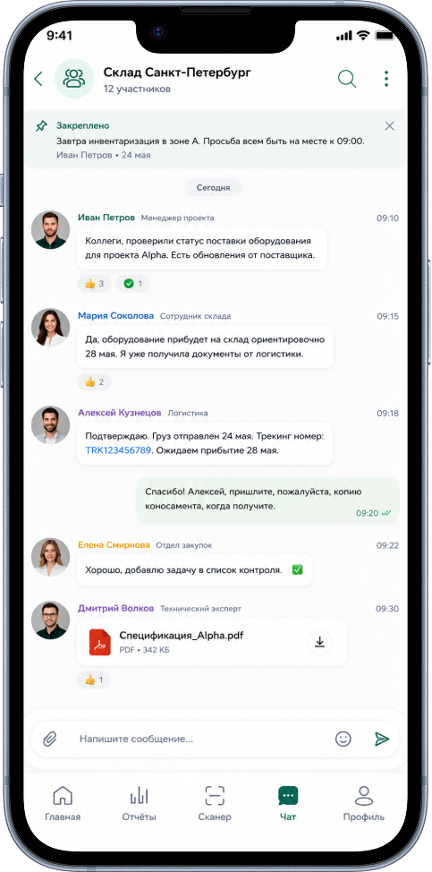
МЭК Management
МОБИЛЬНАЯ ПЛАТФОРМА
Мобильная система управления складами,
оборудованием и критическими точками

Slide 2
Разрозненный учёт скрывает риски
Когда информация распределена между файлами и людьми, руководство не видит актуальную картину по складам и оборудованию.
Данные живут отдельно
Контроль запаздывает
Excel, почта и папки
Нет единой истории
Поиск зависит от сотрудников
Сложно отследить оборудование
Гарантии, документы и сроки
Риски обнаруживаются поздно

Slide 3

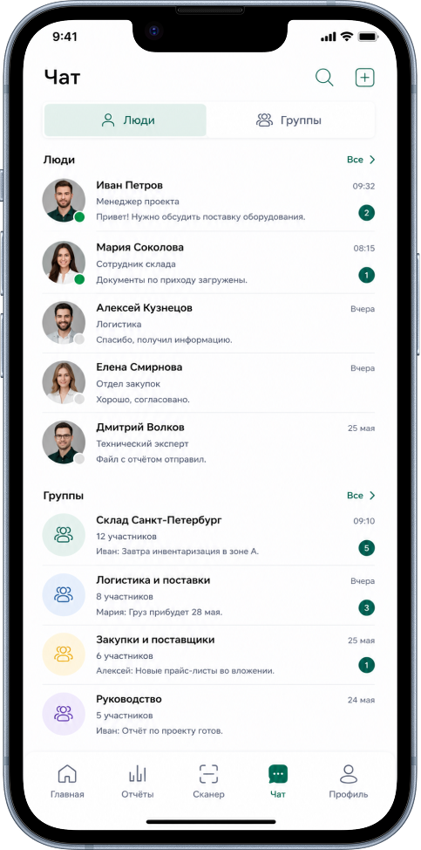
Один инструмент объединяет весь процесс
Склады и оборудование
Документы и гарантии
Критические точки и отчёты
Коммуникации и файлы

Slide 4
Пользователь проходит весь процесс в одном приложении
1. Вход → склады
Идентификация и выбор объекта
2. Склад → оборудование
Поиск, риски, галерея и карточки
3. Сканер → отчёты
Быстрый доступ и аналитика
4. Чат
Согласование действий и файлов

Slide 5
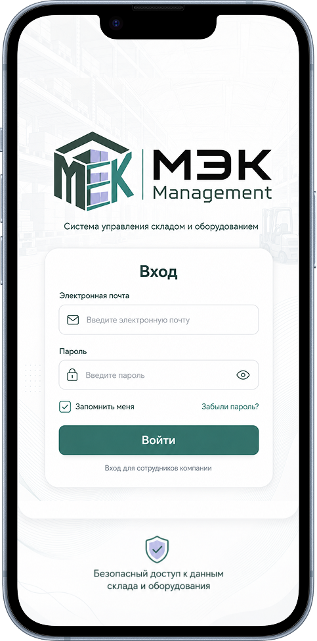
Безопасный вход и роли доступа
Защищённый доступ
Идентификация пользователя
Роль определяет доступные действия

Slide 6
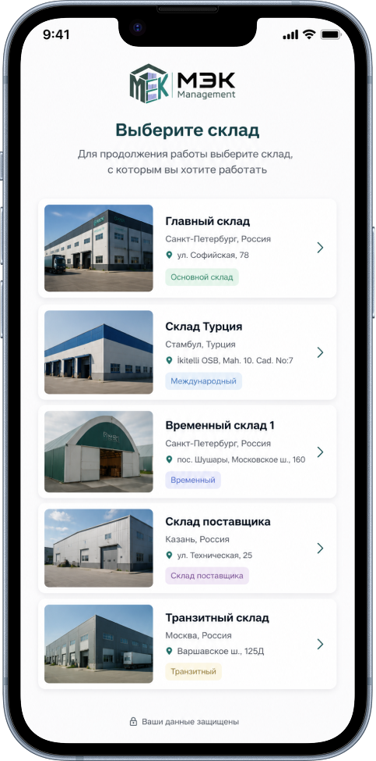
Склады доступны в два касания
Единый список объектов
Адрес, тип и назначение склада
Быстрый переход к рабочей зоне

Slide 7
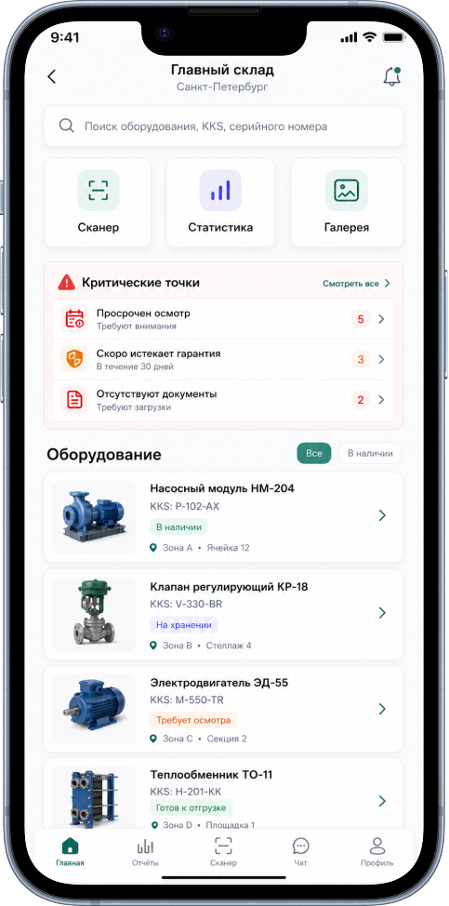
Склад показывает операции и риски
Обзор и поиск оборудования
Галерея, статистика и отчёты
Критические точки и навигация

Slide 8
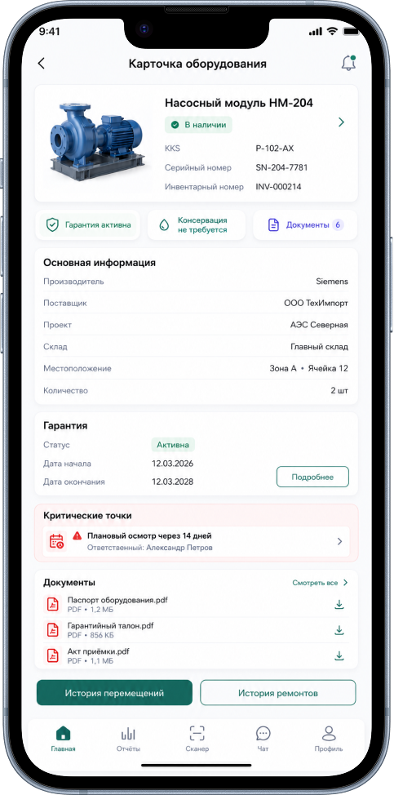
Полный цифровой след оборудования
KKS, серийные и инвентарные номера
Гарантия и жизненный цикл
Документы, ремонты и критические точки

Slide 9
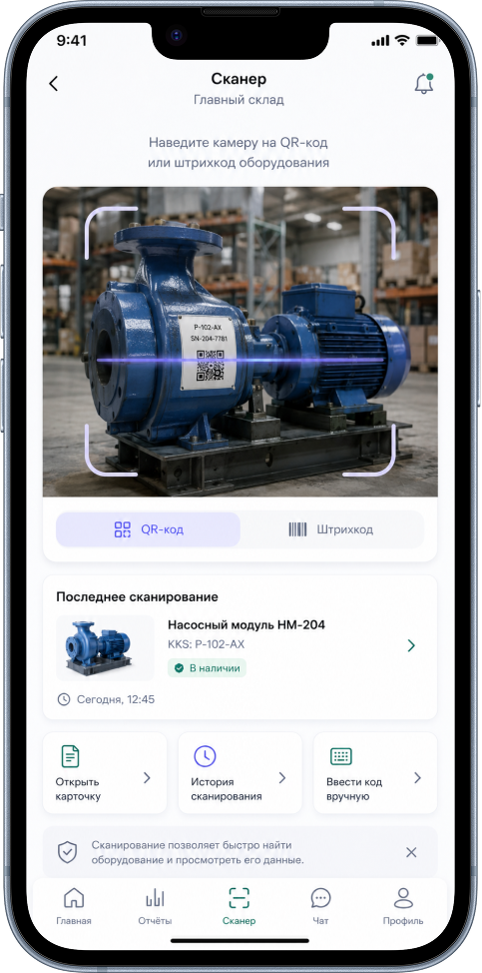
Сканер сокращает ручной поиск
QR-код или штрихкод
Мгновенное открытие карточки
Меньше ошибок при идентификации

Slide 10
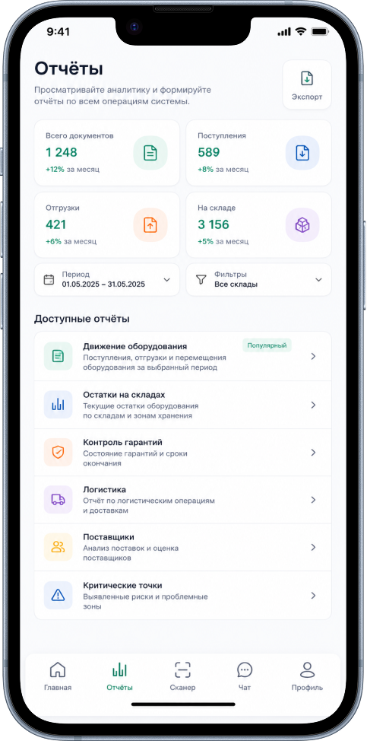
Отчёты дают управленческую картину
Движение и остатки на складах
Гарантии, логистика и поставщики
Критические точки и экспорт

Slide 11
Мобильный контур ускоряет ежедневную работу
Меньше ручных операций и потерь информации. Данные доступны там, где принимается решение.
Контроль становится системным, а отклонения заметны до того, как превращаются в проблему.
Единая база данных
Быстрый доступ с телефона
Контроль гарантий и сроков
Прозрачность движения
Удобные отчёты и раннее выявление рисков

Slide 12
Ключевые функции покрывают весь жизненный цикл
Управление доступом
Роли, пользователи и журнал действий
Складской контур
Склады, зоны хранения, логистика и движение
Жизненный цикл
Оборудование, KKS, гарантии, консервация и ремонты
Контроль и связь
Документы, критические точки, отчёты и чат

Slide 13
Каждая роль получает конкретную пользу
Руководство
Видит общую ситуацию по складам, срокам и рискам
Склад
Быстрее находит оборудование и фиксирует движение
Специалисты
Контролируют гарантии, документы и обязательные действия
Команда
Быстрее готовит отчёты и меньше теряет информацию

Slide 14
МЭК Management — цифровой контроль
оборудования и складских процессов
ЕДИНЫЙ ПРОЦЕСС. АКТУАЛЬНЫЕ ДАННЫЕ. БЫСТРЫЕ РЕШЕНИЯ.
Система помогает перейти от разрозненного учёта
к единому прозрачному процессу управления оборудованием.

